Slide 1
مراجعة الفصل الثاني
نور
العلم وعملياته
المعلم

Slide 2
كتاب الطالب ص 76
ما الفرق بيك كل مصطلحين من المصطلحات الآتية :
1- الصدع والزلزال
جـ1–
الصدع : كسر تتحرك على امتداده الصخور وتنزلق .
الزلزال : اهتزازات تتولد من الحركة على طول الصدع.

Slide 3
كتاب الطالب ص 76
ما الفرق بيك كل مصطلحين من المصطلحات الآتية :
2- البراكين الدرعية والبراكين المركبة
جـ2–
البركان الدرعي : أكبر أنواع البراكين يتكون من اللابة البازلتية .
البركان المركب : بركان متوسط الحجم مكون من تتابع طفوح اللابة و المقذوفات الصلبة.

Slide 4
كتاب الطالب ص 76
ما الفرق بيك كل مصطلحين من المصطلحات الآتية :
3- بؤرة الزلزال ومركزه السطحي
جـ3–
البؤرة مكان تولد الزلزال , المركز السطحي للزلزال : نقطة على سطح الأرض فوق البؤرة مباشرة .

Slide 5
كتاب الطالب ص 76
ما الفرق بيك كل مصطلحين من المصطلحات الآتية :
4- الموجات الزلزالية وجهاز الرصد الزلزالي
جـ4–
الموجة الزلزالية : موجة ناتجة عن الزلزال . جهاز رصد الزلزال : أداة تستعمل لتسجيل الموجات الزلزالية.

Slide 6
كتاب الطالب ص 76
ما الفرق بيك كل مصطلحين من المصطلحات الآتية :
5- موجات التسونامي والموجات الزلزالية
جـ5–
التسونامي : موجات بحرية زلزالية الموجة الزلزالية : موجة تتحرك خلال صخور الأرض ناتجة عن الزلزال.

Slide 7
كتاب الطالب ص 76
ما الفرق بيك كل مصطلحين من المصطلحات الآتية :
6- مركز الزلزال والزلزال
جـ6–
المركز السطحي للزلزال : نقطة على سطح فوق البؤرة مباشرة .
الزلزال : اهتزازات تتولد عن الحركة على طول الصدع.

Slide 8
كتاب الطالب ص 76
ما الفرق بيك كل مصطلحين من المصطلحات الآتية :
7- البراكين المخروطية والبراكين الدرعية
البركان المخروطي : أصغر بركان مكون من المقذوفات الصخرية .
البركان الدرعي : أكبر انواع البراكين وهو مكون من اللابة البازلتية.
جـ7–

Slide 9
كتاب الطالب ص 76
اختر الإجابة الصحيحة في كل مما يلي :
8 - أي أنواع حركات حدود الصفائح التالية كونت براكين حرة ثنيان ؟
جـ8 –
المتقاربة

Slide 10
كتاب الطالب ص 76
اختر الإجابة الصحيحة في كل مما يلي :
9 – أي مما يلي يعد من اكبر أنواع البراكين وذو امتداد واسع وجوانبه قليلة الانحدار
جـ9–
البراكين الدرعية

Slide 11
كتاب الطالب ص 76
اختر الإجابة الصحيحة في كل مما يلي :
10 – ما سبب تكون براكين جزر هاواي ؟
جـ10 –
البقعة الساخنة

Slide 12
كتاب الطالب ص 76
اختر الإجابة الصحيحة في كل مما يلي :
11- أي أنواع اللابة التالية تنساب بسهولة ؟
جـ11–
البازلتية

Slide 13
كتاب الطالب ص 76
اختر الإجابة الصحيحة في كل مما يلي :
12- أي أنواع البراكين التالية يتكون من تعاقب طفوح من الابة والمقذوفات البركانية ؟
جـ12–
المركبة

Slide 14
كتاب الطالب ص 76
اختر الإجابة الصحيحة في كل مما يلي :
13- أي أنواع البراكين التالية صغير الحجم وحوافه شديدة الانحدار ؟
جـ13–
المخروطية

Slide 15
كتاب الطالب ص 76
اختر الإجابة الصحيحة في كل مما يلي :
14- أي الموجات الزلزالية الآتية ينتقل في الأرض بسرعة أكبر ؟
جـ14–
الموجات الأولية

Slide 16
كتاب الطالب ص 76
اختر الإجابة الصحيحة في كل مما يلي :
15- أي مما يلي موجات مائية تكونت بفعل حدوث زلزال تحت المحيط ؟
جـ15–
تسونامي

Slide 17
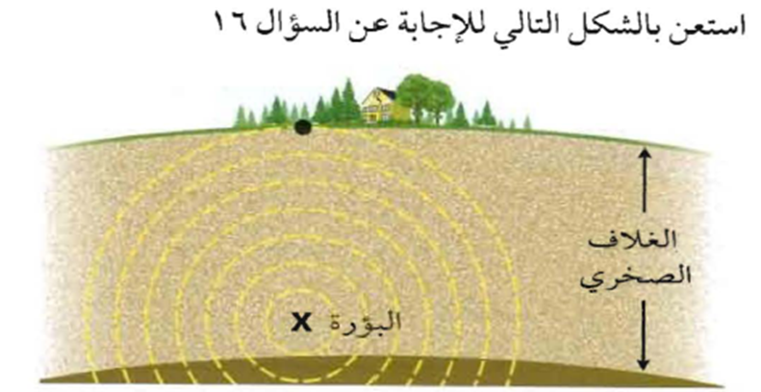
كتاب الطالب ص 76
اختر الإجابة الصحيحة في كل مما يلي :
16- نقطة على سطح الأرض تقع مباشرة فوق بؤرة الزلزال هذه النقطة تسمى ؟
جـ16–
المركز السطحي

Slide 18
كتاب الطالب ص 77
سـ 17 – لماذا تثور بعض أنواع البراكين بشكل متفجر ؟
جـ17 –
نحوي الصهارة الغنية بالسليكا بخار الماء وغازات أخرى تحت ضغط عال مما يؤدي إلى ثوران انفجاري.

Slide 19
كتاب الطالب ص 77
سـ 18 – قارن بين البراكين المركبة والبراكين المخروطية ؟
جـ18 –
تتدفق المقذوفات الصلبة في كلا النوعين , ولكن البراكين المركبة تتناوب فيها المقذوفات مع اللابة.

Slide 20
كتاب الطالب ص 77
سـ 19 – كيف يؤثر تركيب الصهارة في كيفية ثوران البركان ؟
جـ19 –
تكون الصهارة الغنية بالسليكا لزجة ويمكن ان تحبس الغازات وتراكم ضغطاً . أما الصهارة الغنية بالحديد والماغنسيوم فهي أسخن وتنساب بصورة أسهل وتسمح للغاز بالتسرب بحرية أكثر.

Slide 21
كتاب الطالب ص 77
سـ 20 – ما العوامل التي تحدد شدة الزلزال على مقياس ميركالي ؟
جـ20 – مقدار التدمير البنائي والجيولوجي.

Slide 22
كتاب الطالب ص 77
سـ 21 – قارن بين قوة الزلزال وشدته ؟
جـ21 - يستعمل كل من القوة والشدة لقياس الزلازل .فالقوة تقيس مقدار الطاقة المتحررة , أما الشدة فتقيس مقدار الدمار الحاصل.

Slide 23
كتاب الطالب ص 77
سـ 22 – اختر احد انواع البراكين واعمل نموذجا يحاكيه ؟
جـ22 - ستتنوع النماذج , ولكنها يجب ان تتبع البيانات في النص لكل حالة .

Slide 24
كتاب الطالب ص 77
سـ 23 – افترض أنك تحلق فوق منطقة ضربها زلزال , فلاحظت أن معظم المباني مدمرة وعدة أشياء مبعثرة فما درجة الشدة التي تستنتجها لهذا الزلزال ؟
جـ23 - أقبل أي إجابة بين XII. ــ IX

Slide 25
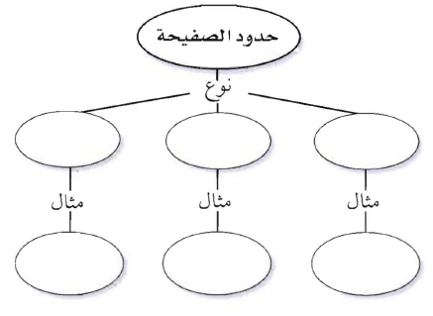
كتاب الطالب ص 77
سـ 24 – اكمل خريطة المفاهيم التالية ؟
متباعدة
تحويلية
متقاربة
البحر الميت
صدع البحر الميت التحويلي
البراكين المركبة

Slide 26
حل الاختبار المقنن
دخول

Slide 27
كتاب الطالب ص 78
سـ 1 – ما الخطوة الأولى التي يجب ان يقوم بها الباحث قبل البدء باستقصائه حول مشكلة ما ؟
جـ1 - التحكم بالمتغيرات.

Slide 28
كتاب الطالب ص 78
سـ 2 – أي مما يلي يعد مصدرا جيدا للمعلومات عن مرض بكتيري حدث محليا قبل مئات السنين ؟
جـ2 - الصحف

Slide 29
كتاب الطالب ص 78
سـ 3 – العامل الذي يتم قياسه خلال التجربة هو : ؟
جـ3 - المتغير المستقل

Slide 30
كتاب الطالب ص 78
سـ 4 – ما الاسم الذي يطلق على البحث العلمي والذي يعتمد على الملاحظة للإجابة عن الأسئلة ؟
جـ4 –
البحث الوصفي

Slide 31
كتاب الطالب ص 78
سـ 5 – ما نوع البحث الذي يجيب عن الأسئلة العلمية باختبار الفرضية ؟
جـ5 –
البحث التجريبي

Slide 32
كتاب الطالب ص 78
سـ 6– تتكون البراكين المركبة عند حدود التقارب . أي الصفائح الآتية يكون معظم البراكين التي تحيط بها براكين مركبة ؟
جـ6 –
الهادي

Slide 33
كتاب الطالب ص 78
سـ 7– أي مما يلي يصف الصدع ؟
جـ7 – سطح تنكسر عليه الصخور وتحدث على امتداده إزاحة

Slide 34
كتاب الطالب ص 78
سـ 8 - تسمى الموجات التي يولدها الزلزال وتمر بباطن الأرض وعلى السطح ........ ؟
جـ8 - موجات زلزالية

Slide 35
كتاب الطالب ص 78
سـ 9 – ترافق البراكين جميع المناطق التالية عدا : .............؟
جـ9 - المراكز السطحية

Slide 36
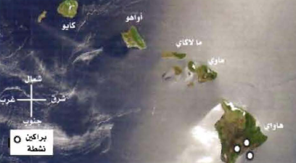
كتاب الطالب ص 78
سـ 10 – من الشكل التالي في أي اتجاه تتحرك صفيحة المحيط الهادي ؟
جـ10 –
شمال – شمال غرب

Slide 37
كتاب الطالب ص 79
سـ 11 – أي الجزر التالية أقدم ؟
جـ11 –
كايو

Slide 38
كتاب الطالب ص 79
سـ 12 – وضح الخطوات الاساسية التي تتبعها عند حل مشكلة علمية ؟
جـ12 –
حدد المشكلة وكون الفرضية ثم اختبرها وحلل بياناتك ثم استخلص النتائج.

Slide 39
كتاب الطالب ص 79
سـ 13– ما أهمية تكرار التجربة أكثر من مرة ؟
جـ13 –
يجب أن تعيد التجربة نفسها لتثبيت صحة نتائجك.

Slide 40
كتاب الطالب ص 79
سـ 14– ما العيمة الضابطة ؟
جـ14 – العينة الضابط هي العينة التي تعامل مثل باقي مجموعات التجربة ما عدا المتغير المستقل حيث لا يطبق عليها وتستخدم غالباً لتوضيح ما يحدث عندما لا تغير فيها شيئا.

Slide 41
كتاب الطالب ص 79
سـ 15- ما اهمية الحواسيب في النشاط العلمي ؟ صف ثلاثة استخدامات للحاسوب في العلم ؟
جـ15 - يمكن ان تستعمل الحواسيب لتخزين المعلومات وعرضها و التواصل بين العلماء و تحليل البيانات و مراجعة البحوث الحالية و كتابة التقارير من أجل النشر.

Slide 42
كتاب الطالب ص 79
سـ 16 – قتل مرض الطاعون الأسود آلاف الناس في القرون الوسطى . وضح كيف يمكنك الحصول على معلومات عن هذا المرض ؟ وكيف انتشر ؟ وهل ما زال موجودا إلى الآن ؟ وإذا كان كذلك فكيف يعالج ؟
جـ16 - استعمل الحاسوب لتبحث عن كتب ومجلات وفيديو ومواقع إلكترونية تحتوي معلومات عن الطاعون الأسود في أثناء العصور المظلمة.

Slide 43
كتاب الطالب ص 79
سـ 17 – كيف يمكنك أن تخبر العالم بملاحظات قمت بها حول دول فيها جفاف ومجاعات ؟
جـ17 –
يمكنك كتابة تقرير عن فرضيتك وملاحظاتك واستنتاجاتك ونشر في مجلة علمية او أعطه علماء آخرين أو قدم عرضاً بشأنه للعلماء الاخرين او للمؤسسات الحكومية او المصانع الخاصة أو للناس أو اعمل مقابلة او نسخة من وبذلك يمكنهم الحصول على المعلومات وتقديمها للناس.

Slide 44
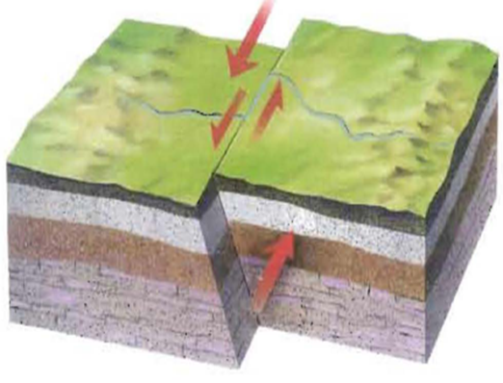
كتاب الطالب ص 79
سـ 18 – حدد نوع الصدع الذي يبينه الشكل التالي ؟
جـ18 –
الصدع الانزلاقي .

Slide 45
كتاب الطالب ص 79
سـ 19 – اشرح كيف تكون هذا الصدع في الشكل التالي ؟
جـ19 –
يمكن ان تتكسر الصخور المعرضة لقوى القص مكونة صدوعاً انزلاقية تتسبب القوى على جانبي الصدع حركة الصخور بجانب بعض وفي الاتجاهين المتعاكسين وعلى طول سطح الأرض.

Slide 46
كتاب الطالب ص 79
سـ 20– ما التسونامي ؟ وما الذي يحدث عندما يدخل التسونامي مياها ضحلة ؟
جـ20 – الصدع الانزلاقي .

Slide 47
كتاب الطالب ص 79
سـ 21 – ما المقصود بالارتداد المرن ؟ وكيف يرتبط مع كل من الاجهادات والزلازل ؟
جـ21 –
يحدث الارتداد المرن عندما تجهد الصخور ثم تتكسر يمكن للحركة بالتي تحدث بعد التكسر ان تحرر طاقة الاجهاد ونشعر بالاهتزازات التي تحصل بعد ذلك كزلازل.

Slide 48
كتاب الطالب ص 79
سـ 22 – صف فوهة البركان . أين تقع ؟ وما شكلها ؟
جـ22 –
فوهة البركان عبارة عن فتحة دائرة تقع بالقرب من قمة البركان

Slide 49
كتاب الطالب ص 79
سـ 23 – ما السيزموجراف وكيف يعمل ؟
جـ23 – يسجل السيزموجراف الموجات الزلزالية يتكون احد أشكال السيزموجراف من اسطوانة يحمل لفة من الورق في إطار مثبت في هيكل ويتدلى من الهيكل بندول مربوطة به قلم حبر .
عند وصول موجة زلزالية إلى المحطة تهتز الاسطوانة ولكن يبقى البندول على حالة . فيسجل القلم الاهتزازات على الورق

Slide 50
كتاب الطالب ص 79
سـ 24 – بعض الناس ينتجون غذاء بينما يستهلكه آخرون . ما فرضيتك لما يحدث إذا قرر جميع المزارعين التوقف عن إنتاج الخضراوات ؟ وهل هناك طريقة لتختبر فرضيتك ؟
جـ24 – يتم تسخين مواد الستار الموجودة في عمق الارض من حرارة لب الأرض فهذه المواد الساخنة وذات الكثافة المنخفضة , تصعد إلى سطح الأرض.

Slide 51
كتاب الطالب ص 79
سـ 25 – وضح العلاقة بين تيارات الحمل والصفائح الأرضية ؟
جـ25 – يتم تسخين مواد الستار الموجودة في عمق الارض من حرارة لب الأرض فهذه المواد الساخنة وذات الكثافة المنخفضة , تصعد إلى سطح الأرض.

Slide 52
كتاب الطالب ص 79
سـ 26 – قارن بين حدود الصفائح المتقاربة وحدود الصفائح المتباعدة ؟
جـ26 – ينتج كلا النوعين عن حركة الصفائح الأرضية وتتكون الحدود و التباعدية عندما تتحرك الصفائح متباعدا ً بعضها عن بعض مولدة الصدع . وتتكون الحدود التقاربية عندما تغوص إحدى الصفائح تحت الأخرى.

Slide 53
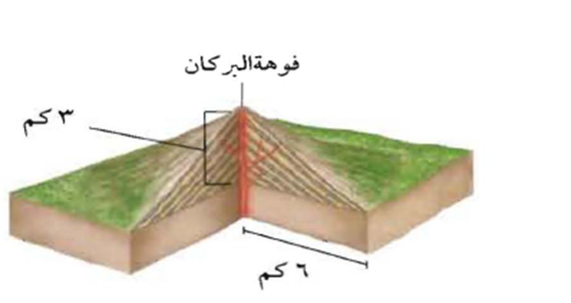
كتاب الطالب ص 79
سـ 27 – ما نوع البركان الظاهر في الشكل التالي ؟ وضح كيف عرفت ذلك ؟ وأين يتكون هذا النوع من البراكين ؟
جـ27 – البركان المبين هو البركان المركب , له منحدرات حادة وتناوبات من الحمم واللابة.

Slide 54
كتاب الطالب ص 79
سـ 28 – وضح العلاقة بين الصدوع والزلازل ؟
جـ28 – تتكون الصدوع عندما يتغير شكل الصخور بالتكسر وتحرر الحركة على طول الصدع طاقة الاجهاد وعندما تتحرر هذه الطاقة الكامنة فإنها تنتشر من الصدع على شكل موجات زلزالية , وتسمى النقطة داخل الأرض التي تحصل عندها الحركة وتتحرر وعندها الطاقة بؤرة الزلزال.

Slide 55
كتاب الطالب ص 79
سـ 29 – بعض الموجات السطحية تهتز من جانب إلى آخر أو تتمايل بحركة موازية لسطح الأرض . لماذا يكون هذا النمط من الحركة هو الأكثر تدميرا للمنشآت والمباني ؟
جـ29 – تجمع الموجات السطحية آثار الموجات الأولية و الثانوية مولدة حركة دحرجة إلى الخلف وإلى الأمام . وجانبياً كحركة الأرجوحة .
وسعة الموجات السطحية أكبر من سعة الموجات الأولية و الثانوية بحيث لا تستطيع المواد المكونة للمنشآت و المباني الصمود أمام هذه الحركة.

Slide 56
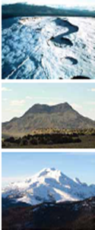
كتاب الطالب ص 79
سـ 30 – أكمل الجدول التالي ؟
الخصائص | البركان الدرعي | البركان المخروطي | البركان المركب
الحجم النسبي | كبير
طبيعة التوازن |  |  | متوسط إلى مرتفع
المواد المنبعثة | لابة , غاز | حمم , غاز
تركيب اللابة |  |  | سليكا مرتفعة
انسياب اللابة |  | منخفضة | متغيرة
متوسط
صغير
مرتفع
منخفض
لابا – رماد - غاز
متغيرة
سليكا منخفضة
مرتفعة

